Slide 1
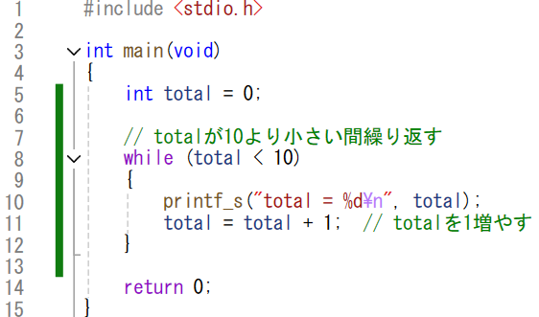
繰り返し文
プログラムを効率よく書くために繰り返し文を学習します。
以下のプログラムを書きましょう。

Slide 2
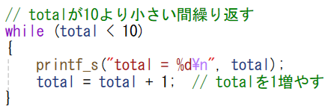
繰り返し文
while文は()カッコ内の条件が真の間は{}カッコ内の処理を繰り返します。
今回は変数totalが10になるまで繰り返しています。
（10になったら終了するので9まで処理される）

Slide 3
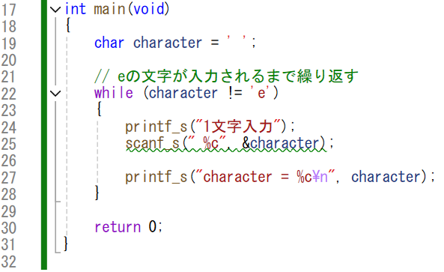
繰り返し文
他にもこのような使い方ができます。
実際に書いて動作を見てみましょう。

